Slide 1
Мастерская ценностно- смысловой ориентации по построению человеческого в человеке
(Презентациювыполнила Морозова О.Е., учитель русского языка и литературы ГБОУ СОШ №316 г.СПб)

Slide 2
Тема: Счастье…что это такое?
( По произведениям А.П.Чехова « О любви», И.А.Бунина « Кавказ», А.И. Куприна « Куст сирени»)

Slide 3
Записать слово «счастье» и дать его определение. Какие ассоциации оно вызывает?

Slide 4
Что такое « ассоциации»?

Slide 5
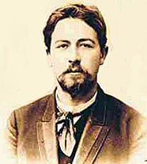
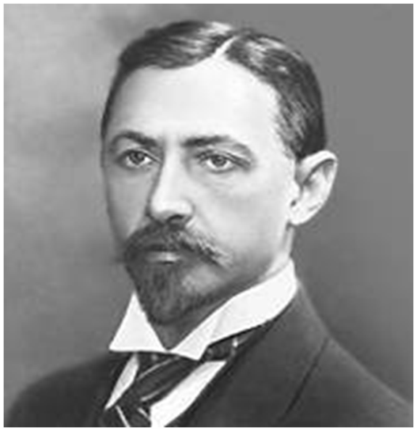
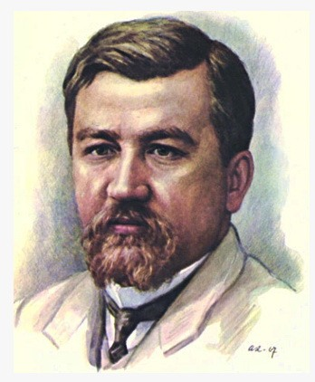
Портреты писателей:
А. П. Чехов
(1860-1904)
« О любви»
И.А.Бунин
(1870-1953)
« Кавказ»
А.И.Куприн (1870-1938) «Куст сирени»

Slide 6
Анализ текстов
Критерии:
-внешность, характер героев;
-развитие любовной линии;
-финал

Slide 7
Сравнить и обобщить варианты , полученные при обсуждении в группах

Slide 8
Высказывания и афоризмы выдающихся людей о любви, браке и счастье
(Прочитать и проанализировать)

Slide 9
Моя единственная Жозефина – вдали от тебя весь мир кажется мне пустыней, в которой я один…Ты овладела больше чем всей моей душой. Ты единственный мой помысел; когда мне опостылевают докучные существа, называемы людьми, когда я готов проклясть жизнь – тогда я опускаю руку на сердце: там покоится твое изображение, смотрю на него, любовь для меня абсолютное счастье.
Наполеон Бонапарт – Жозефине, 3 апреля 1796 г

Slide 10
Бесценный друг мой, жаль мне тебя, грустно без тебя как нельзя больше. Теперь я истинно чувствую, что значит любить. Прежде расставался со многими, к которым тоже крепко был привязан, но день, два, неделя – и тоска исчезла, теперь чем далее от тебя, тем хуже. Потерпи еще несколько, ангел мой, и будем молиться Богу, чтобы нам после того никогда более не разлучаться.
А. С. Грибоедов – жене Нине, 24 декабря 1828 г.

Slide 11
Чем более я думаю, тем сильнее убеждаюсь, что мое существование не может быть отделено от вашего: я создан для того, чтобы любить вас и следовать за вами; все другие мои заботы – одно заблуждение и безумие.
А.С. Пушкин – Н.Н. Гончаровой, март 1830 г

Slide 12
Любить- значит делать добро
Л. Н. Толстой. Портрет работы И. Е. Репина. 1887 год.

Slide 13
Истинная любовь похожа на привидение: все о ней говорят, но мало кто ее видел. Постоянство в любви – это вечное непостоянство, побуждающее нас увлекаться по очереди всеми качествами любимого человека, отдавая предпочтение то одному из них, то другому.
Ф. Ларошфуко

Slide 14
Жениться –это значит наполовину уменьшить свои права и вдвое увеличить свои обязанности»
А. Шопенгауэр

Slide 15
Хороший брак покоится на таланте и дружбе
Ф. Ницше

Slide 16
Рефлексия!
(выразить своё мнение по поводу услышанного на уроке)

Slide 17
Написать сочинение-миниатюру на тему «Что значит быть счастливым?»
Задание

